Slide 1
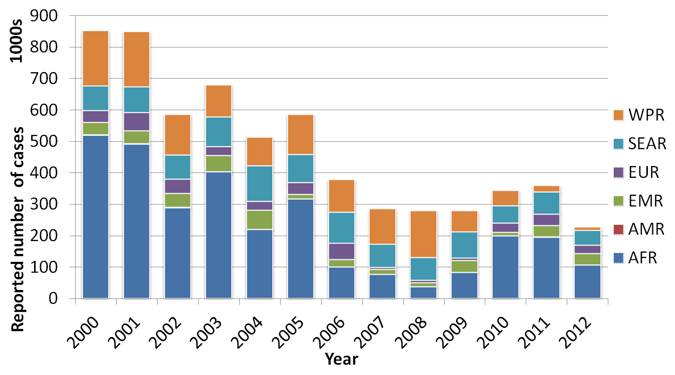
Casos de sarampión reportados por región de la OMS, 2000-2012
Número de casos reportados (en miles)
Año
Fuente: MMWR http://www.cdc.gov/mmwr/pdf/wk/mm6305.pdf y WER http://www.who.int/entity/wer/2014/wer8906.pdf?ua=1 7 Feb 2014
WPR – Región Pacifico Occidental; SEAR – Región Asia Sudoriental ; EUR – Región Europa;
EMR – Región Mediterráneo Oriental; AFR – Región África.

